Slide 1

بسم الله الرحمن الرحيم
المهارات الرقمية
الصف الخامس والسادس
الفصل الثالث
معلمة المادة : أمل العماري

Slide 2

وطن لا نحميه .... لا نستحق العيش فيه
يحمي مواطنيه داخل وخارج الحدود
ويبذل الغالي والنفيس لضمان سلامتهم
ورعايتهم كن مساهمًا مع وطنك بتطبيق الإجراءات الاحترازية
وطننا

Slide 3


بدأ نزول القرآن والوحي وبداية النبوة في ليلة القدر؛ فقد قال الله تعالى: (إنا أنزلناه في ليلة القدر)، وقد أفادت الأحاديث الصحيحة بأن ذلك كان ليلة الإثنين قبل أن يطلع الفجر، في ليلة 21 من رمضان،

Slide 4


Slide 5





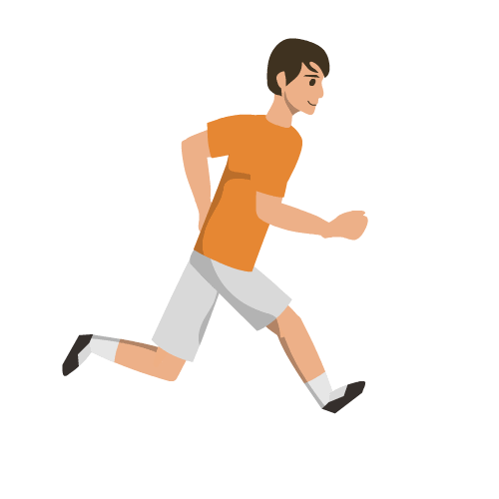
الصيغة المستخدمة للحصول على أكبر رقم لنطاق من الخلايا:
الحد الأقصى (Max)
الحد الأدنى Min))
المتوسط

Slide 6
الصيغة المستخدمة للحصول على القيمة الإجمالية للخلايا من F17 إلى F22:
(F17:F22) =
SUM (F17:F22)
SUM (F17:F22) =

Slide 7
الصيغة المستخدمة للحصول على أصغر رقم لنطاق من الخلايا:
المجموع Sum))
الحد الأدنى Min))
صغير Small))

Slide 8
رائعات يا نجمات طلائعنا المبدعات!

Slide 9
طالبتي الرائعة
هيَّا بنا نفكر معًا
ما عنوان درسنا اليوم؟

Slide 10
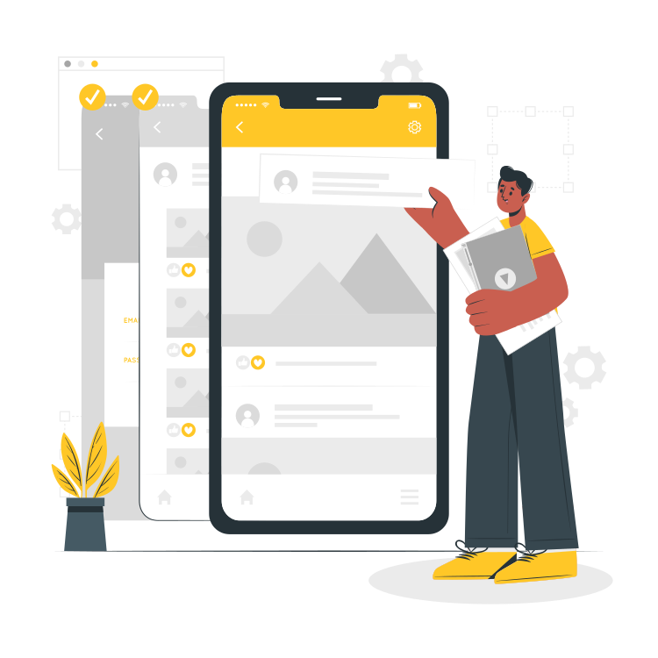
الوحدة الثانية
الدرس الأول
وسائل التواصل الاجتماعي

Slide 11




ستستكشف في هذه الوحدة بعض استخدامات الإنترنت الأكثر شيوعًا، حيث ستتعلم ماهية المدوّنة وكيفية استخدامها للتعبير عن أفكارك ومشاركتها مع أصدقائك. ستتعلم أيضًا ماهية مواقع التواصل الاجتماعي وتأثيرها على حياتنا. وستتعرف على بعض قواعد السلامة التي عليك اتباعها لتجنّب المخاطر المحيطة باستخدام الإنترنت.
بلوقر
Blogger
توتير
Twitter
الأدوات
إنستغرام
Instagram

Slide 12
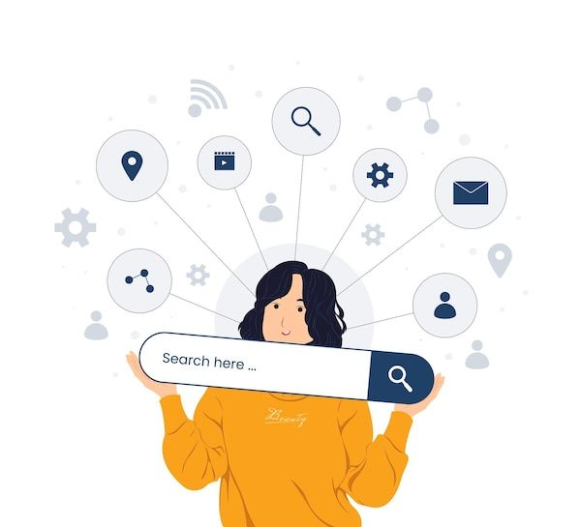





ستتعلم في هذه الوحدة:
إنشاء مدونتك الخاصة وإدارتها
قواعد الكتابة في المدونات
المقصود بالملكية الفكرية وكيفية
احترامها.
تطبيق قواعد الأمان عند استخدام
الإنترنت.
التمييز بين القرصنة عبر الإنترنت
والانتحال.
.
ماهية وسائل التواصل الاجتماعي
.
أهداف الدرس

Slide 13
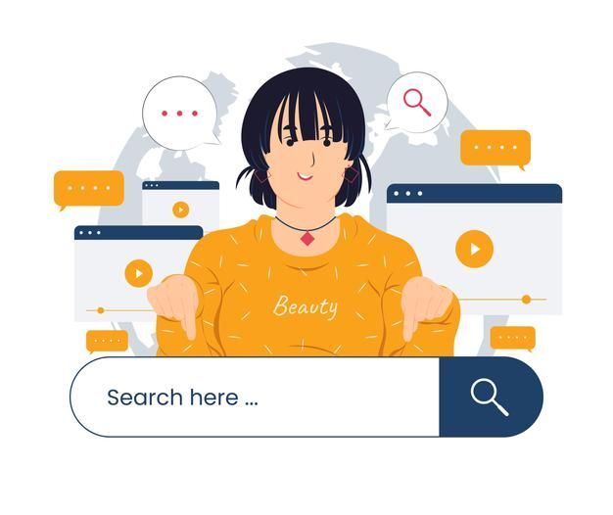
الدرس الاول
الوحدة الثانية
وسائل التواصل الاجتماعي

Slide 14
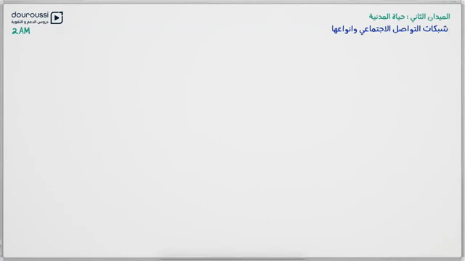

Slide 15
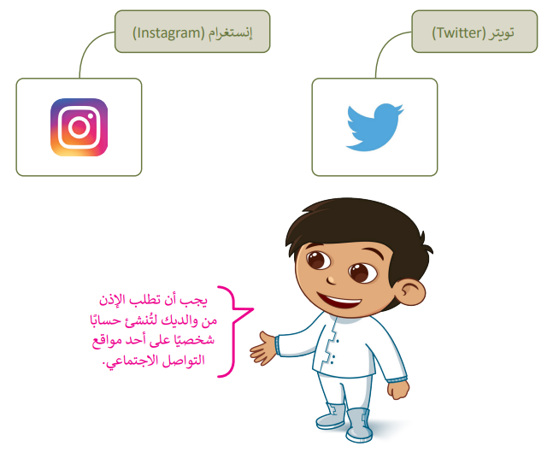
هل تعرف ما وسائل التواصل الاجتماعي ؟
يُمكنك النظر إليها على أنها جيل جديد من المواقع الإلكترونية والمدونات. تتيح وسائل التواصل الاجتماعي مساحة للأفراد لكتابة الأفكار ومشاركة الأحداث والمواقف، بما فيها مشاركة الصور ومقاطع الفيديو. تمكن الشبكات الاجتماعية مستخدميها من التفاعل مع منشورات الآخرين من خلال التعليق أو الإعجاب وحتى إعادة المشاركة. في الوقت الحاضر ، بعض وسائل التواصل الاجتماعي الشائعة هي إنستغرام وتوتير.
نصيحة ذكية
يجب أن تكون شديد الحرص فيما يتعلق بمعلوماتك الشخصية التي تعرضها في ملفك الشخصي. ضع في اعتبارك أن الاطلاع على هذه المعلومات لا يقتصر فقط على أصدقائك، بل يُمكن للآخرين أيضًا مشاهدتها. لذلك لا تكتب أو تنشر أي شيء لا تريد أن يعرفه الآخرون عنك.

Slide 16


Slide 17
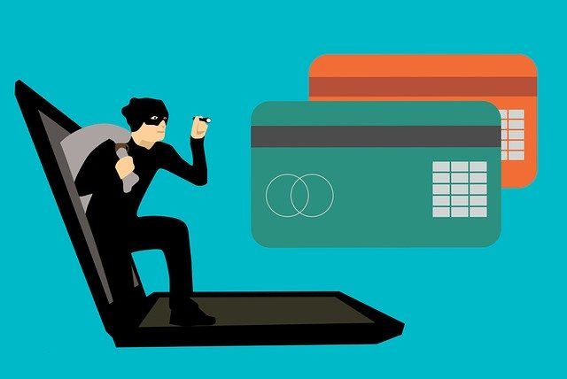
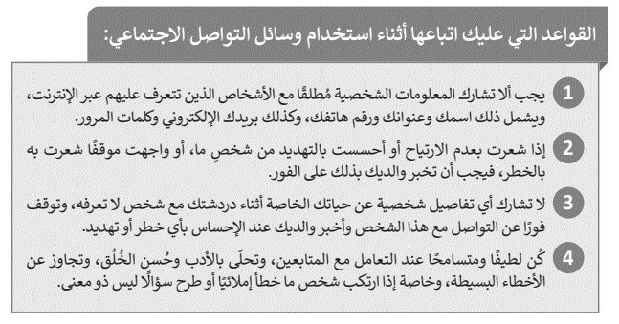
إستراتيجية العصف الذهني
قواعد الأمان عند استخدام الإنترنت
من المهم جدا استخدام الإنترنت بحذر ومراعاة قواعد السلامة والأمان، والتفكير مليا في المعلومات التي تنوي مشاركتها : الشبكة. استكشف بعض القواعد التي عليك اتباعها أثناء الدردشة، وخلال تنزيل وتحميل ورفع المواد والتدوين ولعب الألعاب عبر الإنترنت.

Slide 18
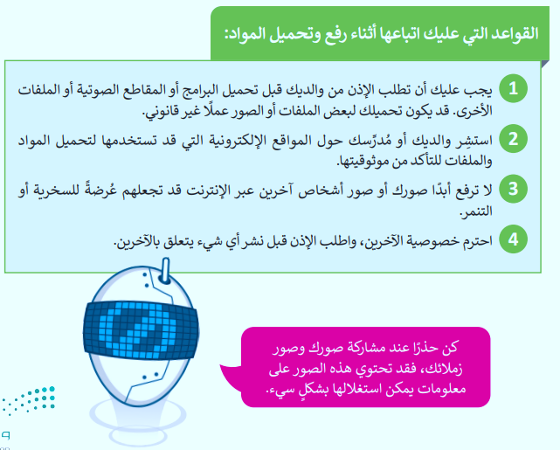

Slide 19
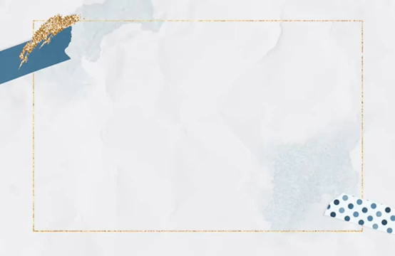

Slide 20

حماية الحاسب
الإنترنت هو مصدر ضخم للمعلومات، ولكنه أيضًا مصدر للعديد من المخاطر خاصة لمن يجهلون طبيعته ومخاطره. وكما الحال في الحياة الواقعية، فهناك الكثير من المخاطر التي يجب عليك تجنبها.
تتمثل المشكلة الرئيسة في الإنترنت في وجود الفيروسات. الفيروس هو برنامج يدخل إلى الحاسب الخاص بك ويُلحق الضرر به وقد يحاول حذف الملفات أو سرقة المعلومات الشخصية.
أهم وسيلة حماية للحاسب هي وجود برنامج مكافحة الفيروسات الذي يوقف الفيروسات. ويجب دائما تحديث هذا البرنامج بسبب ظهور فيروسات جديدة كل يوم.
حماية الحاسب

Slide 21
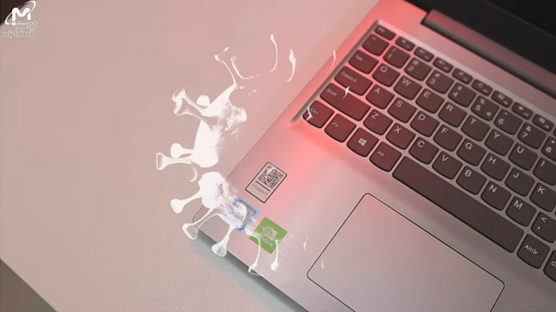

Slide 22
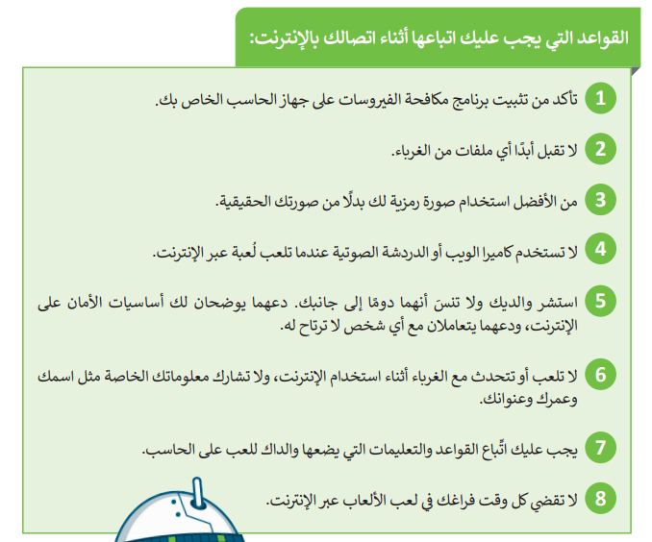

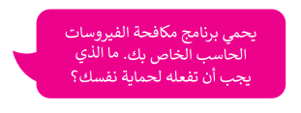

Slide 23
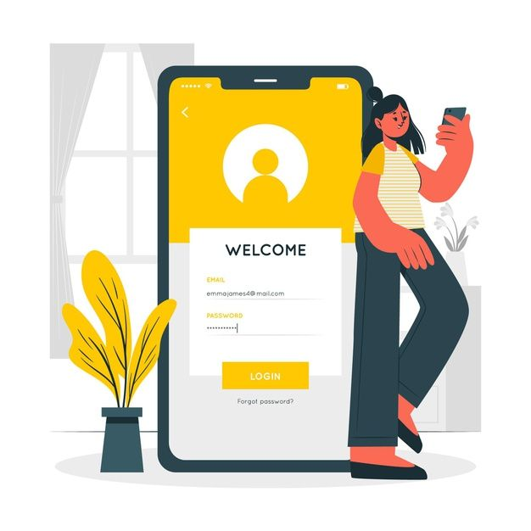
لنطبق معًا

Slide 24
إستراتيجية الدقيقة الوحدة
قواعد الأمان عبر الإنترنت
تدريب 1
خطأ | صحيحة | حدد الجملة الصحيحة والجملة الخطأ فيما يلي:
 |  | 1- من الجيد مشاركة المعلومات أثناء الدردشة مع أشخاص لا تعرفهم.
 |  | 2 - عندما يسألك شخص ما عن تفاصيلك الشخصية، فيجب أن تتوقف فور عن التواصل مع هذا الشخص
 |  | 3- يعد تحميلك ألي شيء من شبكة الإنترنت قانونياً
 |  | 4- تعد ممارسة ألعاب الفيديو لساعات أمراً مفيداً لصحتك
 |  | 5- يجب أن تنافس المدونين الآخرين إذا كان لديك مدونتك الخاصة






Slide 25
إستراتيجية الدقيقة الوحدة
قواعد الأمان عبر الإنترنت
تدريب 1
خطأ | صحيحة | حدد الجملة الصحيحة والجملة الخطأ فيما يلي:
 |  | 6 - يفضل استخدامك لصورة رمزية في ألعاب الفيديو بدالاً من صورتك الحقيقية.
 |  | 7- يمكن للفيروس حذف ملفات الحاسب.
 |  | 8- يجب تحديث برنامج مكافحة الفيروسات باستمرار.




Slide 26
إستراتيجية التعلم الذاتي
قواعد الأمان عبر الإنترنت
تدريب 2
اختر الإجابة الصحيحة:
قبل نشرك لصور أصدقائك في وسائل التواصل الاجتماعي:
 | تحصل على الإذن منهم لنشر الصور
 | تتأكد أولاً من وجودك في هذه الصور
 | ليس عليك فعل أي شئ


Slide 27
إستراتيجية التعلم الذاتي
قواعد الأمان عبر الإنترنت
تدريب 2
اختر الإجابة الصحيحة:
يحمي برنامج مكافحة الفيروسات من:
 | الكوارث الطبيعية.
 | سرقة معلوماتك الشخصية.
 | رفع صورك الخاصة على الإنترنت.


Slide 28
إستراتيجية التعلم الذاتي
قواعد الأمان عبر الإنترنت
تدريب 2
اختر الإجابة الصحيحة:
ألعاب الفيديو على الإنترنت:
 | خطر جداً ويجب عدم ممارستها
 | قد تحمل العديد من لمخاطر
 | لا تحتوى على أي نوع من المخاطر


Slide 29
إستراتيجية التعلم الذاتي
قواعد الأمان عبر الإنترنت
تدريب 2
اختر الإجابة الصحيحة:
لتحميل المواد من الإنترنت:
 | عليك اختيار مواقع موثوقة لتحميل الملفات.
 | ليس من الضروري طلب إذن والديك قبل تحميل البرنامج.
 | ليس من الضروري طلب إذن والديك قبل تحميل المقاطع الصوتية.


Slide 30
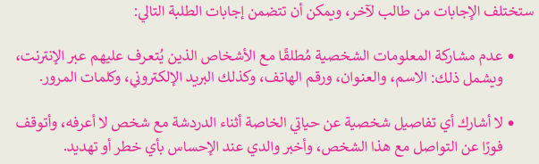
إستراتيجية التعلم التعاوني
وسائل التواصل الاجتماعي
تدريب 3
كيف يمكنك حماية بياناتك الشخصية أثناء تصفح الإنترنت باستخدام وسائل التواصل الاجتماعي؟ فسر إجابتك .

Slide 31
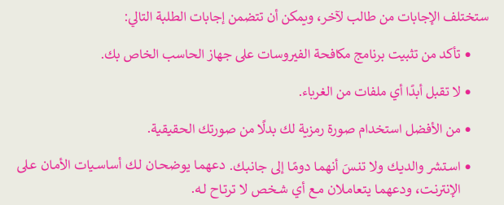
إستراتيجية التعلم التعاوني
قواعد الأمان عند استخدام الإنترنت
تدريب 4
اكتب أربـع قواعد أمان يجب على أي شخص اتباعها عندما يكون متصلاً بالإنترنت .

Slide 32

النهاية
« اللهمَّ اجعلْ عملِي كلُّهُ صالحًا واجعلُهُ لوجهكَ خالصًا "
أ. أمل العماري

